Slide 1
PROYECTO DE TITULACIÓN
Análisis de la relación entre el marketing interno y el compromiso organizacional en las grandes empresas del sector textil de Quito y Sangolquí
AUTORA: MARÍA CRISTINA ORTIZ TUMIPAMBA

Slide 2
RESUMEN PRESENTACIÓN
• Antecedentes
• Problema
• Justificación
• Objetivos
• Hipótesis
• Marco referencial
• Marco teórico
• Marco metodológico
• Resultados
• Aporte, Conclusiones y Recomendaciones

Slide 3
EVOLUCIÓN TEÓRICO-PRÁCTICA
Factor Humano
ECONOMÍAS DE PRIMER MUNDO
Referente (Japón).
ECUADOR
Modelos de gestión no aplicados.
Escuela estructuralista (Koike, 1988).
Escuela culturalista (Abegglen 1958) .
Administración - Gestión
Recurso - Talento
ANTECEDENTES
DE LA INVESTIGACIÓN

Slide 4
SECTOR TEXTIL
4° MOTOR PRODUCTIVO DEL PAÍS
VENTAS DECRECIENTES
2015 – 2017
(DECREC 28.4%)
2019 (19.68%)
ACCIONES
2° SECTOR CON MÁS PLAZAS DE TRABAJO
(DISMINUCIÓN 9% 2019)
ESCAZA INNOVACIÓN EN GESTIÓN
AFECTANDO:
PRODUCTIVIDAD Y EFICIENCIA
COMPETITIVIDAD
PROBLEMA
DE INVESTIGACIÓN

Slide 5
IMPACTO ACADÉMICO
Ampliar conocimiento en el contexto ecuatoriano
Desarrollar futuras líneas de investigación
Diagnóstico interno Generar prácticas internas Disminuir la rotación de personal Aumentar la eficiencia y productividad
CONVENIENCIA EMPRESARIAL
JUSTIFICACIÓN

Slide 6
OBJETIVOS DE INVESTIGACIÓN
OG. Establecer la relación entre el marketing interno y el compromiso organizacional en las grandes empresas del sector textil en las ciudades de Quito y Sangolquí.
OE1. Identificar las teorías y modelos de marketing interno y compromiso organizacional que sustentan la investigación.
OE2. Indagar mediante el análisis univariado las percepciones de los colaboradores sobre las variables marketing interno y compromiso organizacional.
OE3. Realizar el análisis estadístico correlacional (análisis bivariado) para las variables marketing interno y compromiso organizacional y entre las diversas dimensiones que las componen.
OE5. Establecer conclusiones del análisis de datos y recomendaciones genéricas de acción que aporten al desarrollo de futuras investigaciones.
OE4. Determinar teóricamente las etapas generales del proceso de creación del plan de marketing interno, que guíen el accionar de las empresas.

Slide 7
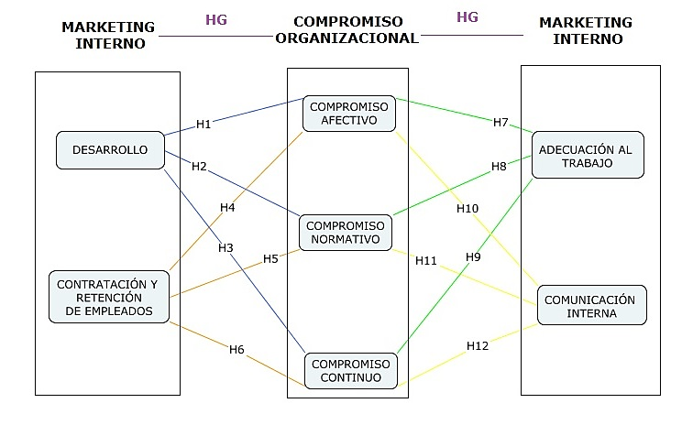
HIPÓTESIS
DE INVESTIGACIÓN

Slide 8
MARCO REFERENCIAL
M. Bohnenberger - 2005
M. Torres - 2014
F. Zegarra – 2014
Araque, Sánchez y Uribe - 2017
Arias, Carrasco, Cadena, Miranda y Pombosa - 2018
“Marketing interno: la actuación conjunta entre recursos humanos y marketing en busca del compromiso organizacional”.
“Relación entre marketing interno y el compromiso organizacional de los trabajadores de una empresa pública de Lima”.
“Relación entre el marketing interno y el compromiso organizacional en el personal de salud del Hospital De San Juan De Lurigancho”.
“Relación entre marketing interno y compromiso organizacional en Centros de Desarrollo Tecnológico colombianos”.
“El marketing interno como parte del ejecutivo público. Caso práctico: universidades del Ecuador”.

Slide 9
MARCO TEÓRICO
MARKETING INTERNO
Coca y Milton (2008)
Pre conceptual (1900-1959)
Prado
(1998)
Lings
2004
Conceptualización formal (1960-1989)
Kohil y Jaworski
(1990)
Rafiq y Ahmed
(2000)
Bonhenberg
2005
Período actual (1990-Actualidad)
ENFOQUE EN MARKETING INTERNO
HERRAMIENTA DE GESTIÓN
EVOLUCIÓN CONCEPTUAL
OE1

Slide 10
MARKETING INTERNO
DESARROLLO
(Política de aprendizaje continuo)
CONTRATACIÓN Y RETENCIÓN DE EMPLEADOS
(Talento y proactividad)
ADECUACIÓN AL TRABAJO
(Incentivos y empoderamiento)
COMUNICACIÓN INTERNA
(Canales de comunicación y participación)
MODELO DE BONENBERGHER
OE1

Slide 11
MARCO TEÓRICO
COMPROMISO ORGANIZACIONAL
Mowday, Porter y Steers
1982
Allan y Meyer
1990
RESPONSABILIDAD ORGANIZACIONAL
VÍNCULO COLABORADOR - EMPRESA
ADAPTACIÓN A NECESIDADES
Sheldon
1971
O´reil y Chatman
1986
EXPERIENCIA, AÑOS DE SERVICIO, AMBIENTE LABORAL,ETC.
EVOLUCIÓN DEL CONCEPTO DE COMPROMISO ORGANIZACIONAL
DESEMPEÑO EMPRESARIAL
ASPECTOS A CONSIDERAR
OE1

Slide 12
COMPROMISO ORGANIZACIONAL
COMPROMISO AFECTIVO (Deseo)
COMPROMISO CONTINUO (Necesidad)
COMPROMISO NORMATIVO (Deber)
MODELO DE ALLEN Y MEYER
OE1

Slide 13
TEORÍAS DE SOPORTE
Teoría de la jerarquía de necesidades
Teoría Z de Ouchi
Teoría de las expectativas
Victor Vroom
Abraham Maslow
William Ouchi y Richard Pascale
Niveles (Fisiológico, de Seguridad, Sociales, de Reconocimiento y de Auto-superación).
Participación del factor humano.
Esfuerzo–(1)-Desempeño-(2)-Recompensa-(3)-Metas personales.
OE1

Slide 14
Por su finalidad: Aplicada
Problema - Respuesta
Por las fuentes de información: Mixta
Fuentes primarias (campo) y secundarias (bibliográficas)
Por la unidad de análisis:
Colaboradores del sector textil (empresas grandes)
Por el alcance: Descriptiva - Correlacional Sometimiento de hipótesis
Por el control de las variables:
No experimental transversal
Sin manipulación de variables
Procedimiento para recolección de datos:
Análisis univarido y bivariado (contrastación de hipótesis método Chi cuadrado).
Enfoque: Cuantitativo
Numérica y análisis estadístico
MARCO METODOLÓGICO

Slide 15
MARCO METODOLÓGICO
UNIDAD DE ANÁLISIS
POBLACIÓN DE ANÁLISIS
MUESTRA
PROCEDIMIENTO
COLABORADORES DE LAS GRANDES EMPRESAS DEL SECTOR TEXTIL
RANKING EMPRESARIAL CLASIFICADOS POR ACTIVIDAD ECONÓMICA DE LA SUPERINTENDENCIA DE COMPAÑÍAS, VALORES Y SEGUROS (1485)
FÓRMULA DE LA POBLACIÓN FINITA (305.3 = 305 ENCUESTADOS)
RECOPILACIÓNDE INFORMACIÓN
TRATAMIENTO EN SOFTWARE ESTADÍSTICO SSPS
CONTRASTACIÓN DE PRUEBA DE HIPÓTESIS (CHI CUADRADO)
n = $\frac{N∗Z^{2}\left(p∗q\right)}{e^{2}\left(N−1\right)+Z^{2}\left(p∗q\right)}$
N= 1485
Z= 95% = 1,96.
e = 5% = 0.05
P = 50% = 0.5
Q= 50% =0.5

Slide 16
Variable | Dimensión | Alfa de Cronbach | N° de elementos
Marketing Interno | Desarrollo | 0.811 | 4
 | Contratación y retención de empleados | 0.891 | 5
 | Adecuación al trabajo | 0.774 | 4
 | Comunicación interna | 0.899 | 9
VALIDACIÓN DEL INSTRUMENTO DE RECOLECCIÓN DE INFORMACIÓN
22
Variable | Dimensión | Alfa de Cronbach | N° de elementos
Compromiso Organizacional | Compromiso afectivo | 0.915 | 7
 | Compromiso normativo | 0.876 | 6
 | Compromiso continuo | 0.898 | 8
21

Slide 17
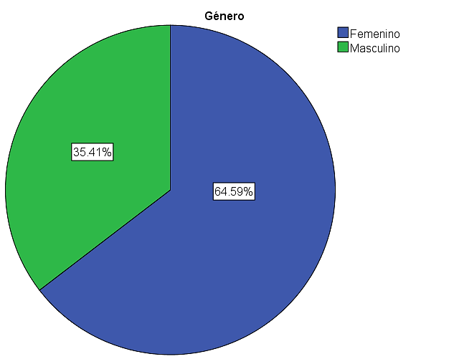
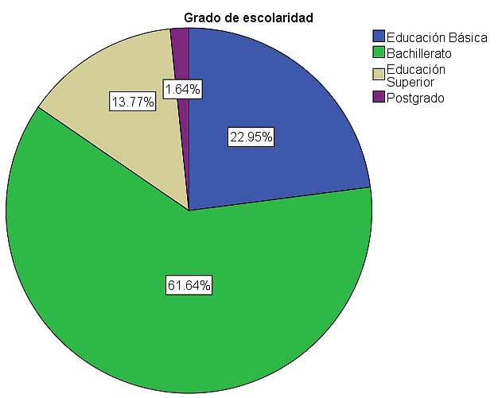
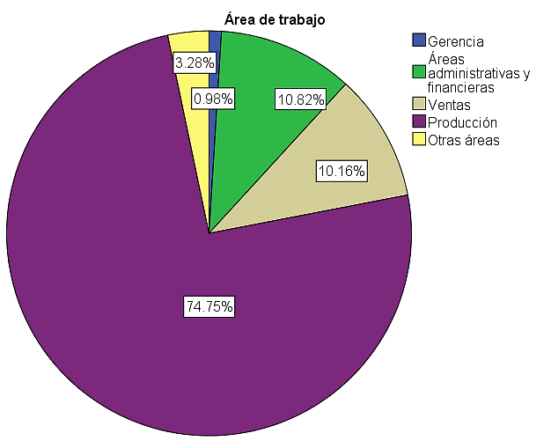
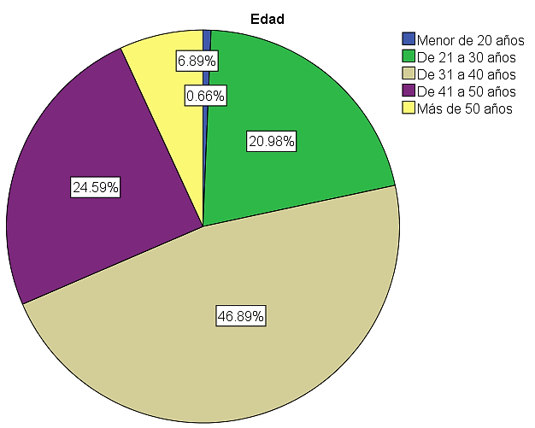
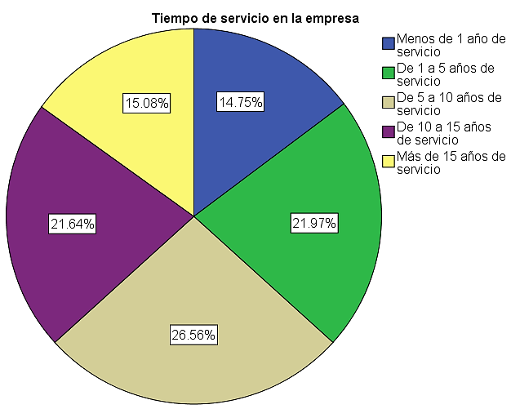
Género de los encuestados
Grado de escolaridad de los encuestados
Área de trabajo en la empresa
Rango de edad de los encuestados
Tiempo de servicio en la empresa
ANÁLISIS UNIVARIADO
OE2
RESULTADOS - DATOS GENERALES

Slide 18
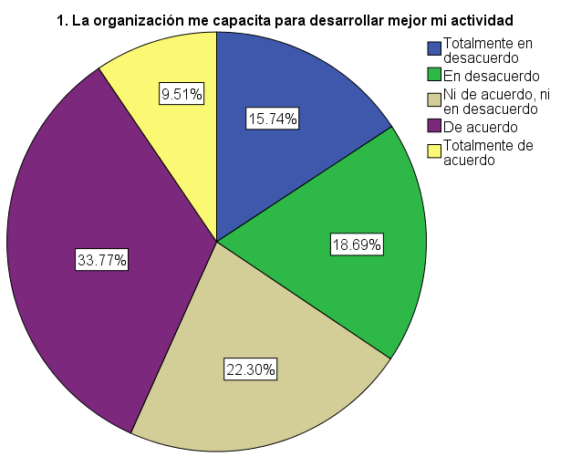
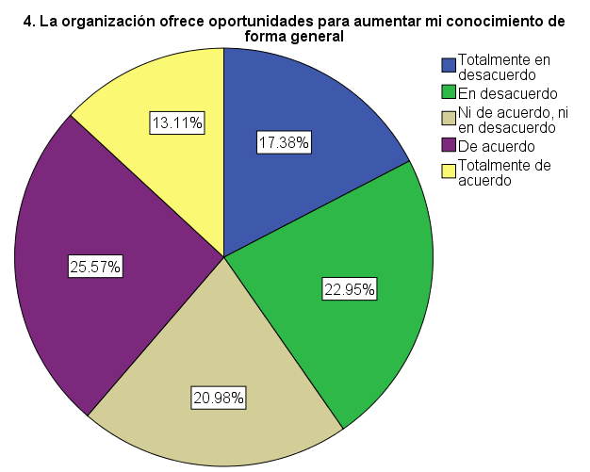
DIMENSIÓN: DESARROLLO
ANÁLISIS UNIVARIADO
OE2
RESULTADOS - MARKETING INTERNO

Slide 19
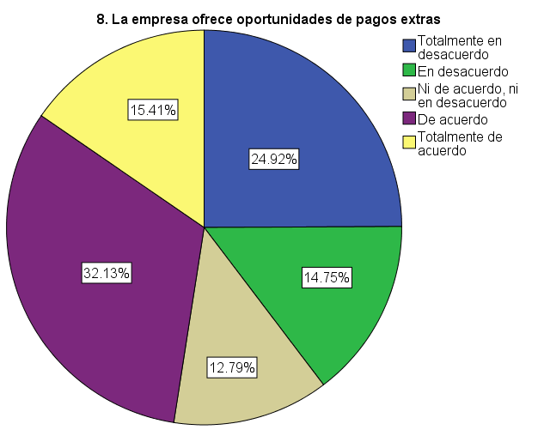
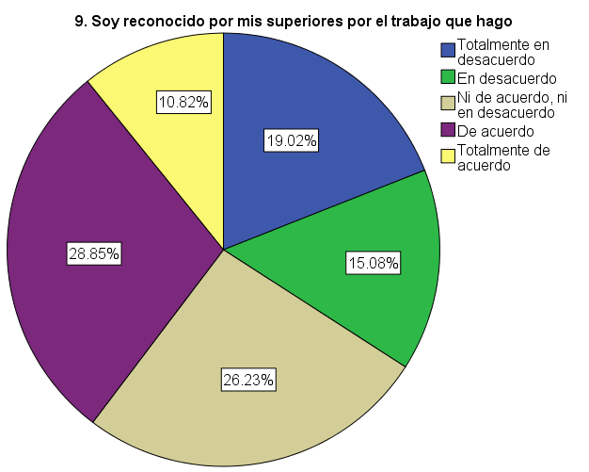
DIMENSIÓN: CONTRATACIÓN Y RETENCIÓN DE EMPLEADOS
ANÁLISIS UNIVARIADO
OE2
RESULTADOS - MARKETING INTERNO

Slide 20
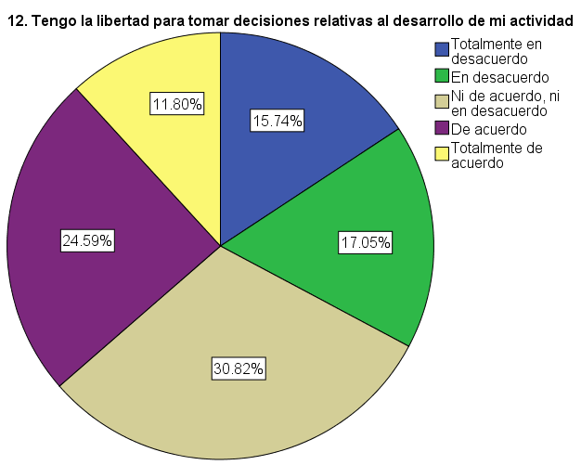
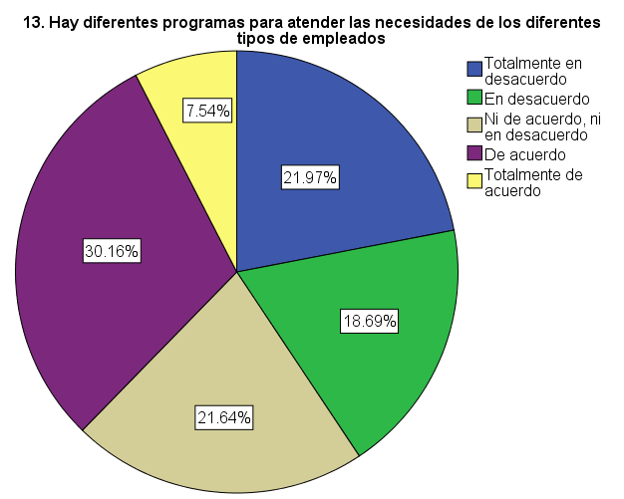
DIMENSIÓN: ADECUACIÓN AL TRABAJO
ANÁLISIS UNIVARIADO
OE2
RESULTADOS - MARKETING INTERNO

Slide 21
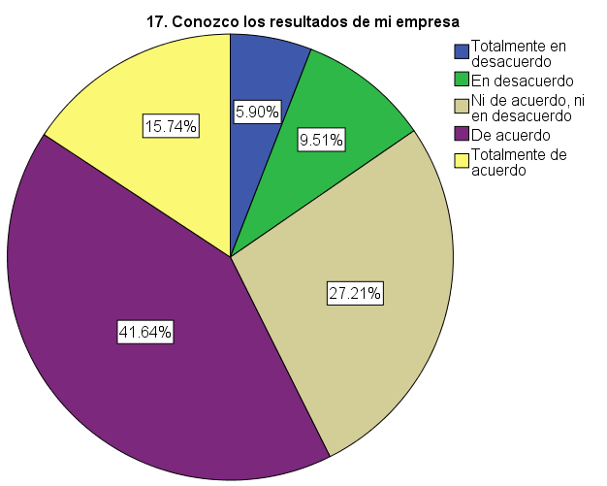
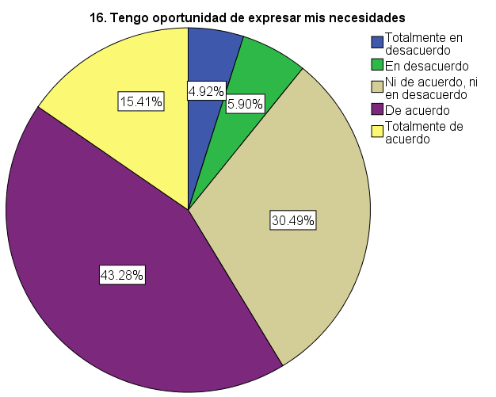
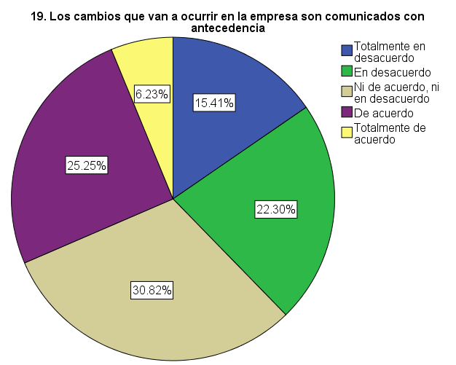
DIMENSIÓN: COMUNICACIÓN INTERNA
ANÁLISIS UNIVARIADO
OE2
RESULTADOS - MARKETING INTERNO

Slide 22
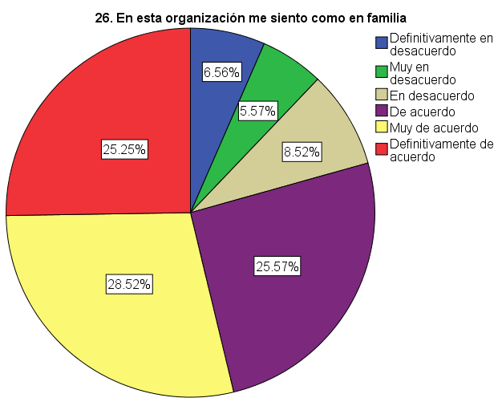
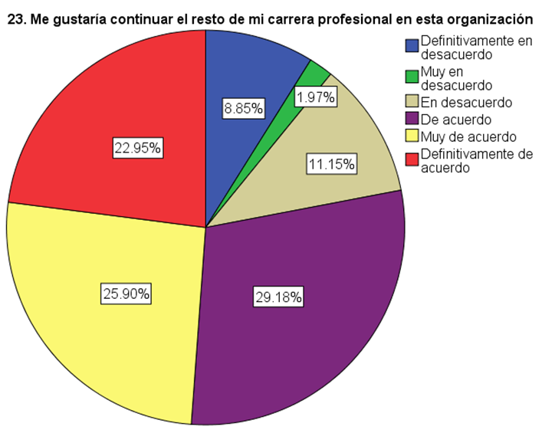
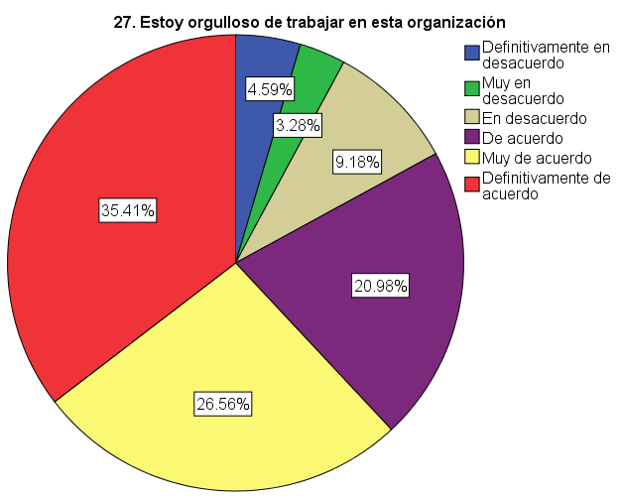
DIMENSIÓN: COMPROMISO AFECTIVO
ANÁLISIS UNIVARIADO
OE2
RESULTADOS-COMPROMISO ORGANIZACIONAL

Slide 23
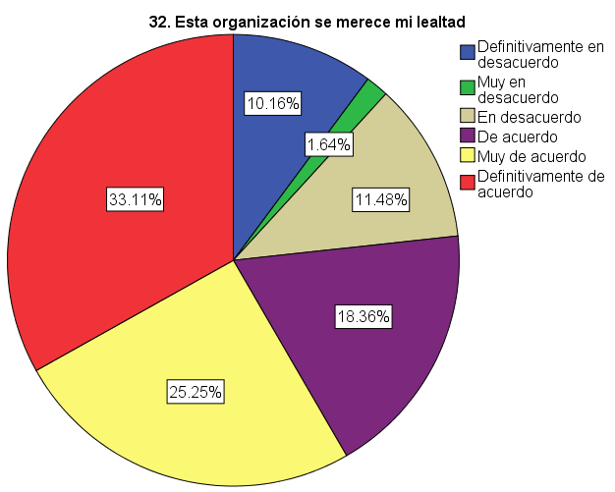
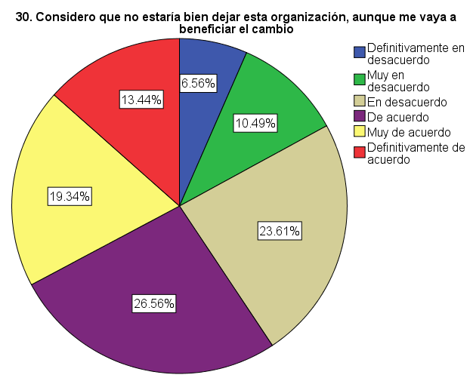
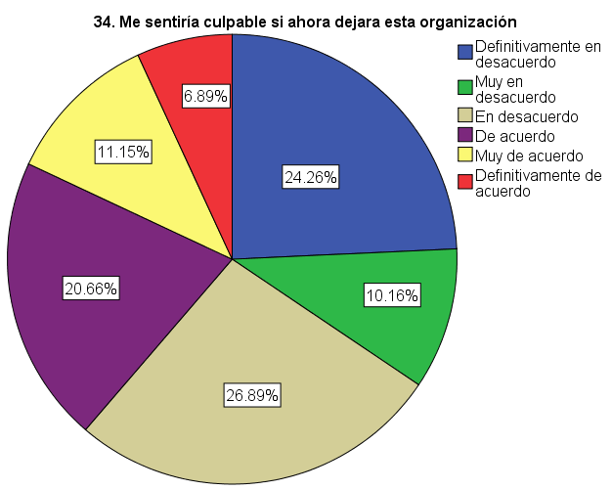
DIMENSIÓN: COMPROMISO NORMATIVO
ANÁLISIS UNIVARIADO
OE2
RESULTADOS-COMPROMISO ORGANIZACIONAL

Slide 24
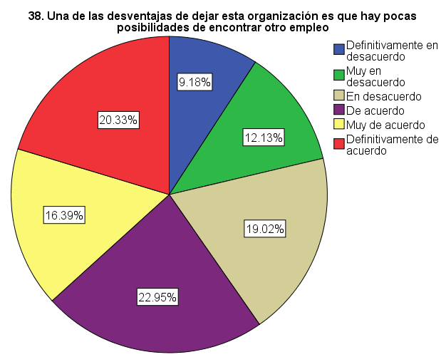
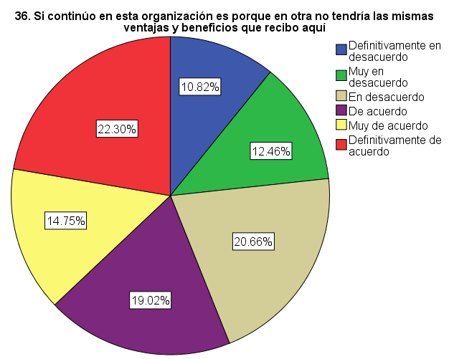
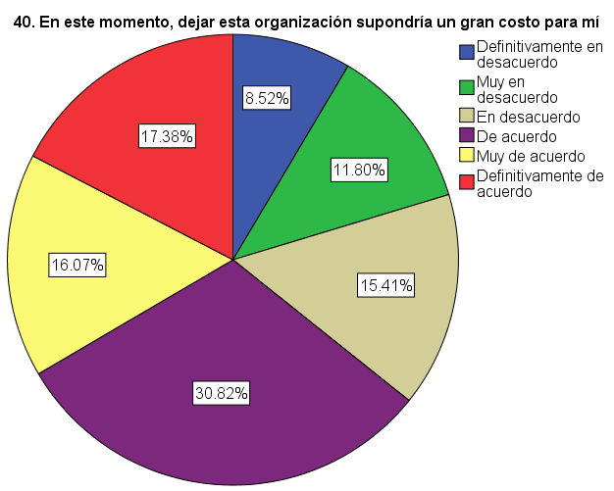
DIMENSIÓN: COMPROMISO CONTINUO
ANÁLISIS UNIVARIADO
OE2
RESULTADOS-COMPROMISO ORGANIZACIONAL

Slide 25
. (Hernández Sampieri, Fernández Collado, y Baptista Lucio, 2014)
HIPÓTESIS GENERAL
Variables: Marketing interno y Compromiso Organizacional
Ho G: El marketing interno no se relaciona con el compromiso organizacional.
HG: El marketing interno se relaciona con el compromiso organizacional.
Resultados coeficiente de Spearman
Prueba de Chi cuadrado
 |  | 23. Me gustaría continuar el resto de mi carrera profesional en esta organización.
Rho de Spearman | 17. Conozco los resultados de mi empresa | Coeficiente de correlación | .264**
 |  | Sig. (bilateral) | .000
 |  | N | 305
 | Valor | gl | Sig. asintótica (2 caras)
Chi-cuadrado de Pearson | 69.206ª | 20 | .000
Razón de verosimilitud | 60.385 | 20 | .000
Asociación lineal por lineal | 31.713 | 1 | .000
N de casos válidos | 305
ANÁLISIS BIVARIADO
OE3
CONTRASTACIÓN DE HIPÓTESIS

Slide 26
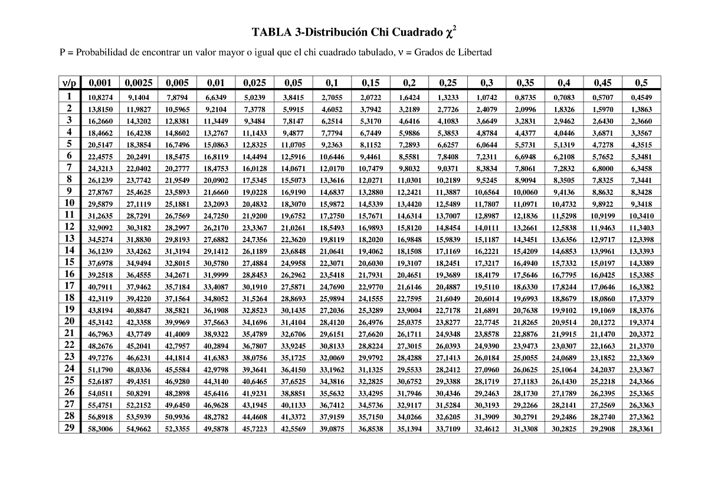
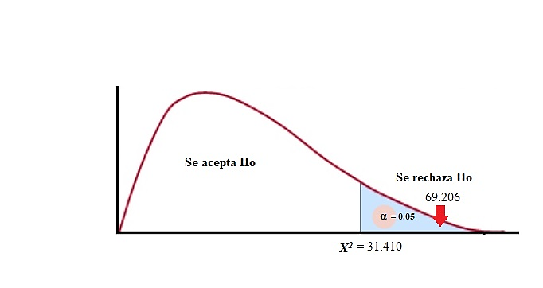
Con 20 grados de libertad y un α de 0.05 (5%), se definirá si la hipótesis nula es aceptada o rechazada
Para la hipótesis HG corresponde un valor crítico: 31.410.
Si X² (Valor de chi cuadrado)> 31.410 (Valor crítico) se rechaza la hipótesis nula y se acepta la hipótesis alternativa.
Si X² (Valor de chi cuadrado < 31.410 (Valor crítico) se acepta la hipótesis nula y se rechaza la hipótesis alternativa.
Valor p: < 0.05
Si p (significación asintótica) < α se rechaza la hipótesis nula y se acepta la hipótesis alternativa.
Si p (significación asintótica) > α se acepta la hipótesis nula y se rechaza la hipótesis alternativa.
Análisis
Según los datos obtenidos de la contrastación de la hipótesis general se tiene como resultado el rechazo de la hipótesis nula al tener un valor de chi cuadrado de 69.206 > 31.410 y el valor de p .000 < α (0.05), en conclusión se acepta la hipótesis alternativa, es decir, se determina que el marketing interno si se relaciona con el compromiso organizacional.
OE3

Slide 27
OE3
Hipótesis | Rho Spearman | Chi - cuadrado | Valor crítico | Valor p | Significancia | Grados de libertad | Se acepta Ho | Se rechaza Ho
H1: P4 - P23 | .260 | 45.881 | 31.41 | 0.001 | 0.05 | 20 |  | X
H2: P4 -P34 | .228 | 31.334 | 31.41 | 0.051 | 0.05 | 20 | X
H3: P4 - P36 | .147 | 25.78 | 31.41 | 0.173 | 0.05 | 20 | X
H4: P5 - P23 | .244 | 47.733 | 31.41 | 0.000 | 0.05 | 20 |  | X
H5: P9 - P31 | .199 | 32.56 | 31.41 | 0.038 | 0.05 | 20 |  | X
H6: P7 - P36 | .168 | 33.509 | 31.41 | 0.03 | 0.05 | 20 |  | X
H7: P13 - P23 | .208 | 36.452 | 31.41 | 0.014 | 0.05 | 20 |  | X
H8: P13 - P31 | .194 | 34.971 | 31.41 | 0.02 | 0.05 | 20 |  | X
H9: P12 - P37 | -.106 | 21.89 | 31.41 | 0.347 | 0.05 | 20 | X
H10: P17 - P23 | .264 | 69.206 | 31.41 | 0.000 | 0.05 | 20 |  | X
H11: P16 - P31 | .262 | 41.739 | 31.41 | 0.003 | 0.05 | 20 |  | X
H12: P14 - P36 | .211 | 37.42 | 31.41 | 0.01 | 0.05 | 20 |  | X
HG: P17 - P23 | .264 | 69.206 | 31.41 | 0.000 | 0.05 | 20 |  | X
SI SE RELACIONAN
NO SE RELACIONAN
NO SE RELACIONAN
SI SE RELACIONAN
SI SE RELACIONAN
SI SE RELACIONAN
SI SE RELACIONAN
SI SE RELACIONAN
NO SE RELACIONAN
SI SE RELACIONAN
SI SE RELACIONAN
SI SE RELACIONAN
SI SE RELACIONAN

Slide 28
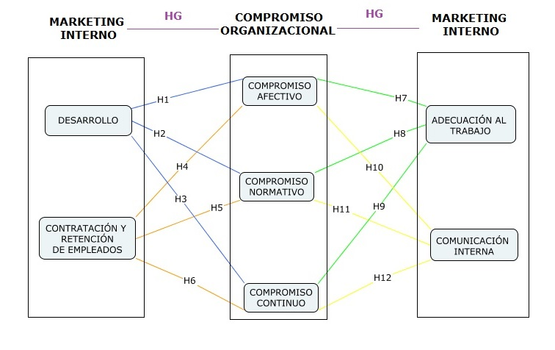
RESUMEN GRÁFICO CONTRASTACIÓN DE HIPÓTESIS
OE3

Slide 29
DIAGNÓSTICO Situación actual
ANÁLISIS Y AGRUPACIÓN Colaboradores con necesidades comunes
DISEÑO Objetivos, acciones y prácticas a implementar
APLICACIÓN Y MODIFICACIÓN Divulgación, evaluación y adaptación.
APORTE
OE4

Slide 30
EXISTENCIA DE RELACIÓN POSITIVA MEDIA ENTRE VARIABLES (MODELOS).
RELACIÓN ENTRE DIMENSIONES OSCILAN ENTRE CORRELACIONES POSITIVAS MEDIAS.
INVESTIGACIONES PRECEDENTES Y CONTEXTO NACIONAL.
ACCIONES ENFOCADAS AL COMPONENTE AFECTIVO.
CONCLUSIONES
OE5

Slide 31
RECOMENDACIONES
NUEVAS LÍNEAS DE INVESTIGACIÓN
AMPLIAR LA POBLACIÓN
APLICACIÓN DE OTRA METODOLOGÍA
IMPACTO EN OTROS FACTORES
PRACTICIDAD EMPRESARIAL
OE5

Slide 32
¡MUCHAS
GRACIAS!

